Slide 1
IL SISTEMA NERVOSO

Slide 2
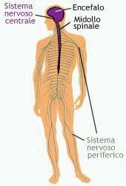
IL SISTEMA NERVOSO
In tutti gli animali, il sistema nervoso è la rete di coordinamento e controllo che riceve tutte le informazioni, le interpreta e risponde ad esse in vari modi.
Il sistema nervoso controlla e
regola tutte le funzioni dell’organismo.
Il sistema nervoso comprende diversi organi:
• l’encefalo
• il midollo spinale
• i nervi
SISTEMA NERVOSO CENTRALE
SISTEMA NERVOSO PERIFERICO

Slide 3
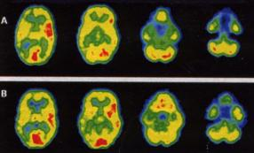
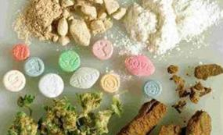
Tutte queste parti sono formate dallo stesso tessuto, il tessuto nervoso.
Il tessuto nervoso è un tessuto perenne, cioè le sue cellule, dopo aver raggiunto il numero necessario ed il giusto grado di specializzazione perdono completamente la capacità di moltiplicarsi. Perciò una lesione che distrugge le cellule nervose rappresenta un danno permanente.

Slide 4
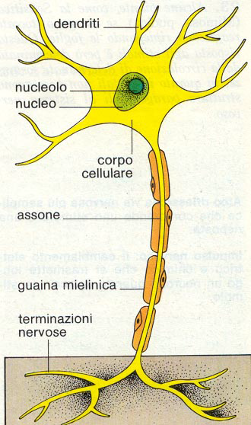
IL NEURONE
Il sistema nervoso è composto da circa 100 miliardi di cellule dette NEURONI
La cellula nervosa tipica è formata da:
corpo cellulare
dendriti
assone
CONTIENE IL NUCLEO
PROLUNGAMENTI RAMIFICATI E CORTI
PROLUNGAMENTO LUNGO E ROBUSTO CHE SI RAMIFICA IN FONDO

Slide 5
IL NEURONE 2
In alcuni vertebrati, uomo compreso, l’assone è rivestito da una sostanza chimica di natura grassa, la mielina, che funziona da isolante e aumenta la velocità di conduzione degli impulsi.
Gli assoni di più neuroni sono riuniti in un fascio e formano un nervo.
Le piante e gli animali unicellulari non hanno cellule nervose, anche se reagiscono a modificazioni dell’ambiente esterno mediante risposte di natura chimica.

Slide 6
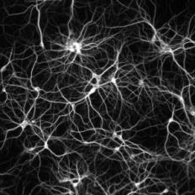
LA TRASFORMAZIONE DEGLI IMPULSI ELETTRICI
Gli impulsi nervosi:
attraversano il corpo cellulare
proseguono lungo l’assone
raggiungono il cervello
LA VELOCITÀ DEGLI IMPULSI È 400 Km/h
+
+
-
-
+
-
Tutte le cellule sono dotate di carica elettrica.
Un neurone a riposo ha cariche positive all’esterno e negative all’interno.
A seguito di uno stimolo le carica elettrica si inverte.
+
-

Slide 7
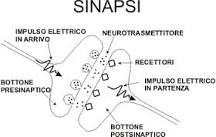
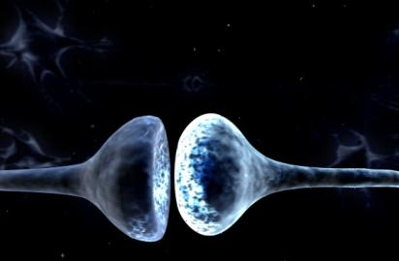
neurotrasmettitori
Tra 2 neuroni vi è un sottile spazio per passare da un neurone all’altro l’impulso deve costruire un ponte lo creano con sostanze chimiche chiamate neurotrasmettitori
LA SINAPSI è la giunzione tra due cellule nervose che consente il passaggio dell’impulso nervoso.

Slide 8

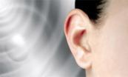
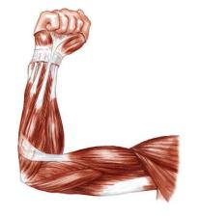
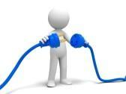
3 tipi di neuroni …
NEURONI SENSITIVI
dai recettori sensoriali al sistema nervoso
NEURONI MOTORI
dal sistema nervoso agli organi periferici
NEURONI DI COLLEGAMENTO
connettono i neuroni sensitivi con quelli motori

Slide 9
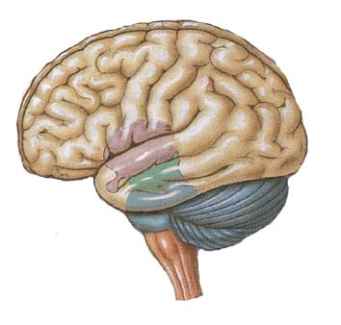
IL SISTEMA NERVOSO CENTRALE
Il sistema nervoso centrale comprende l’encefalo e il midollo spinale (contenuto nella colonna vertebrale).
Racchiuso nella scatola cranica
Racchiuso nel canale vertebrale
Encefalo e midollo sono rivestiti da 3 membrane dette MENINGI che contengono un liquido detto cefalorachidiano (protegge da urti)

Slide 10
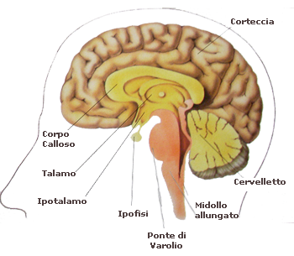
IL SISTEMA NERVOSO CENTRALE - ENCEFALO
L’encefalo comprende:
cervello
cervelletto
bulbo o midollo allungato

Slide 11
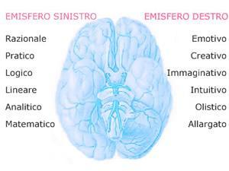
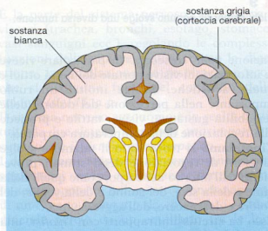
IL CERVELLO
1500 cm³
10 MILIARDI DI NEURONI
1400 g
diviso in 2 emisferi: destro e sinistro unite da un fascio di fibre: il corpo calloso
il cervello ha una parte esterna detta sostanza grigia composta dal corpo cellulare dei neuroni
il cervello ha una parte interna detta sostanza bianca composta dagli assoni dei neuroni

Slide 12
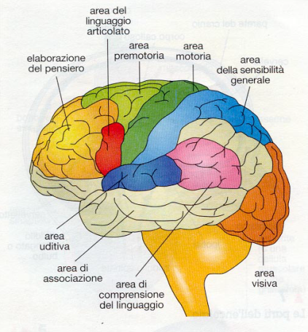
IL CERVELLO
Pensiero, memoria, linguaggio …
La sostanza grigia esterna si chiama anche corteccia cerebrale.
Ha molte pieghe, le circonvoluzioni cerebrali che ne ampliano la superficie fino a 2500 cm³
AREE DIVERSE per funzioni diverse

Slide 13
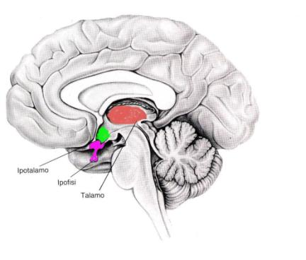
Talamo e Ipotalamo
Il talamo e l’ipotalamo fanno
parte del cervello ma hanno 2
funzioni importanti:
TALAMO riceve gli stimoli
dei neuroni sensitivi e li elabora da solo se riesce
IPOTALAMO controlla la fame, la sete, il sonno, il caldo, il freddo ed aiuta la corteccia cerebrale a elaborare la paura, il dolore e il piacere.

Slide 14
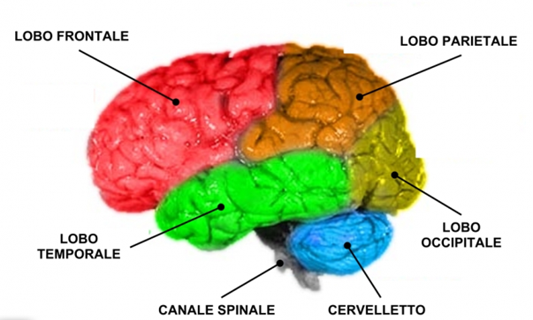
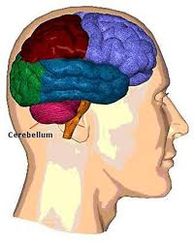
Il cervelletto
Anatomicamente è
fatto come il cervello, cioè
grigio all’esterno e
bianco all’interno.
Coordina i movimenti dei muscoli volontari → camminare,
suonare uno strumento, praticare uno sport …
Pesa all’incirca 130-140 g

Slide 15
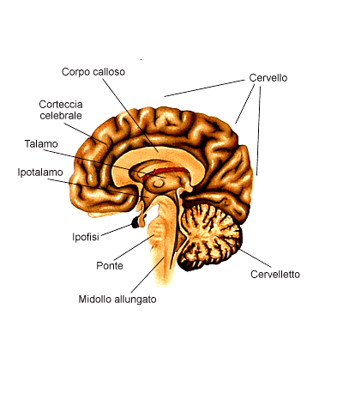
Il bulbo o midollo allungato
3 cm
Connette l’encefalo al midollo spinale
È qui che avviene l’incrocio delle fibre
nervose → emisfero destro parte sinistra del corpo e viceversa
Controlla il battito cardiaco, la frequenza respiratoria, la pressione del sangue e l’apparato digerente.
Anatomicamente è differente da cervello e cervelletto: ha la sostanza grigia all’interno e quella bianca all’esterno.

Slide 16
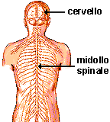
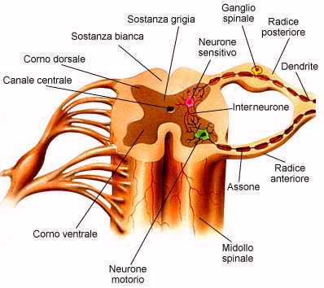
IL SISTEMA NERVOSO CENTRALE – MIDOLLO SPINALE
Il midollo spinale è il prolungamento del
midollo allungato e si estende per 50 cm.
Anche qui la sostanza bianca è all’esterno e
la grigia all’interno formando una H.
Funzione: connettere il sistema nervoso periferico all’encefalo.

Slide 17
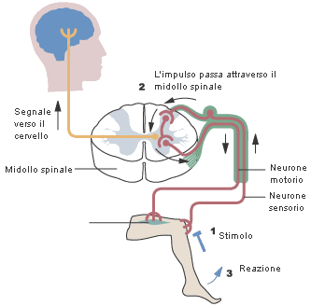
IL SISTEMA NERVOSO CENTRALE – MIDOLLO SPINALE e i riflessi spinali
Il midollo spinale gestisce i riflessi spinali:
il recettore in questo caso trasmette il segnale al midollo spinale → anziché inviarlo al cervello il midollo spinale manda un impulso al neurone motorio → il neurone motorio senza l’aiuto del cervello invia il segnale di risposta
Pentola che scotta

Slide 18
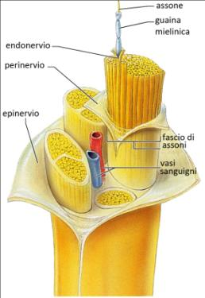
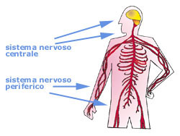
IL SISTEMA NERVOSO PERIFERICO
È COSTITUITO DAI NERVI
I NERVI SONO FASCI DI ASSONI CHE COLLEGANO OGNI PARTE DEL CORPO AL SISTEMA NERVOSO CENTRALE

Slide 19
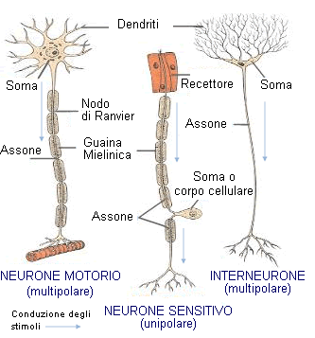
VARI TIPI DI NERVI – in base alla funzione
SENSITIVI
dal recettore sensoriale al sistema nervoso centrale
MOTORI
dal sistema nervoso centrale alla periferia
MISTI
costituiti da entrambi i nervi

Slide 20
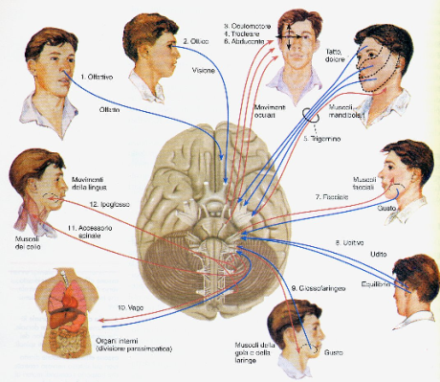
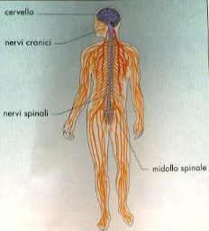
VARI TIPI DI NERVI – in base alla provenienza
CRANICI
12 paia
Partono dalla parte inferiore del cervello e raggiungono occhi, orecchie, naso …
SPINALI
31 paia
Fuoriescono dal midollo spinale e si diramano in tutto il corpo.

Slide 21
IL SISTEMA NERVOSO AUTONOMO
Fa parte del sistema nervoso periferico.
Controlla le funzioni vegetative dell’organismo (ad esempio la contrazione dei visceri).
Fornisce risposte immediate di fronte a situazioni di pericolo.
È costituito da due sistemi antagonisti che agiscono contemporaneamente sugli stessi organi:
IL SISTEMA NERVOSO SIMPATICO
Stimola l’attività degli organi
IL SISTEMA NERVOSO PARASIMPATICO
Inibisce l’attività degli organi
EQUILIBRIO

Slide 22
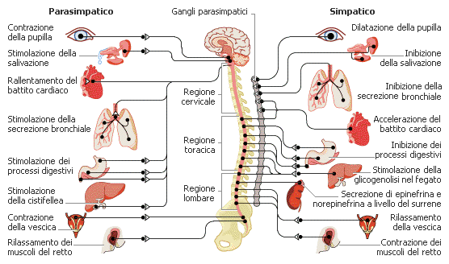
IL SISTEMA NERVOSO AUTONOMO 2

Slide 23
Leggere ad alta voce e parlare spesso a un bambino promuove il suo sviluppo cerebrale.
La corteccia cerebrale si ispessisce mentre impari ad usarlo.
Il tuo cervello smette di crescere a 18 anni.
Il cervello di un neonato cresce di circa tre volte la sua dimensione nel primo anno.
Si pensa che uno sbadiglio serve per mandare più ossigeno al cervello per raffreddarlo e svegliarlo.
Il tuo cervello utilizza il 20% del totale dell’ossigeno nel corpo.
Il cervello è costituito da circa il 75% di acqua.
Ci sono 100.000 chilometri di vasi sanguigni nel cervello.

Slide 24
Il cervello umano è l’organo più grasso del corpo.
Il cervello può vivere da 4 a 6 minuti senza ossigeno, e poi comincia a morire. Nessun ossigeno per 5 o 10 minuti si traduce in danni cerebrali permanenti.
Non ti puoi fa solletico da solo perché il cervello distingue tra tocco esterno e il tuo tocco.
Gli scienziati hanno scoperto che il cervello degli uomini e quello donne reagiscono in modo diverso al dolore.
La noia è causata da una mancanza di stimoli di cambiamento, è in gran parte funzione della percezione, ed è collegato alla curiosità innata di alcuni esseri umani.
Il sonno della notte potrebbe essere il momento migliore per il cervello per consolidare tutti i tuoi ricordi.

Slide 25
Solo perché non ricordi non significa che non sogni. Tutti sognano!
Ridere di una barzelletta o di uno scherzo non è un compito semplice in quanto richiede l’attività in cinque aree diverse del cervello.
I mancini o ambidestri hanno un corpo calloso circa l’11% più grande dei destri.
La mancanza di gravità nello spazio colpisce il cervello in vari modi. Gli scienziati stanno studiando come e perché.
Il numero medio dei pensieri che si ritiene gli esseri umani di vivere ogni giorno è 70.000.

